Slide 1
第十二章 中介者模式
中介者模式
用一个中介对象来封装一系列的对象交互。中介者使各对象不需要显示地相互引用，从而使其耦合松散，而且可以独立地改变它们之间的交互。
Mediator Pattern
Define an object that encapsulates how a set of objects interact.Mediator promotes loose coupling by keeping objects from referring to each other explicitly, and it lets you vary their interaction independently.

Slide 2
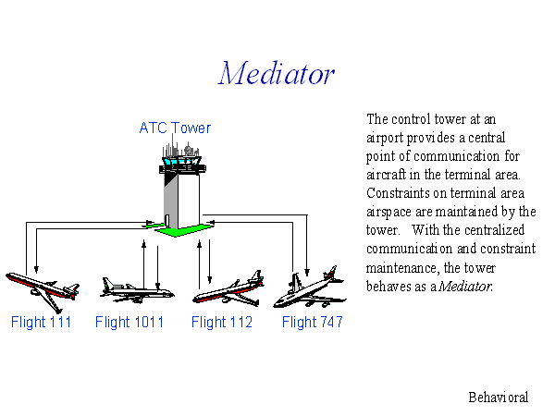

Slide 3
一 、 概述
中介者模式是封装一系列的对象交互的成熟模式，其关键是将对象之间的交互封装在称作中介者的对象中，中介者使各对象不需要显示地相互引用，这些对象只包含中介者的引用。当系统中某个对象需要和系统中另外一个对象交互时，只需将自己的请求通知中介者即可。

Slide 4
二、中介者模式的结构与使用
模式的结构中包括四种角色：
中介者（Mediator）
具体中介者（ConcreteMediator）
同事（Colleague）
具体同事（ConcreteColleague）

Slide 5
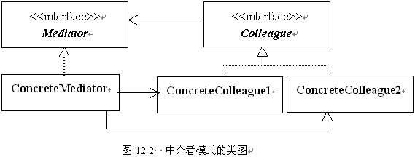
模式的UML类图

Slide 6
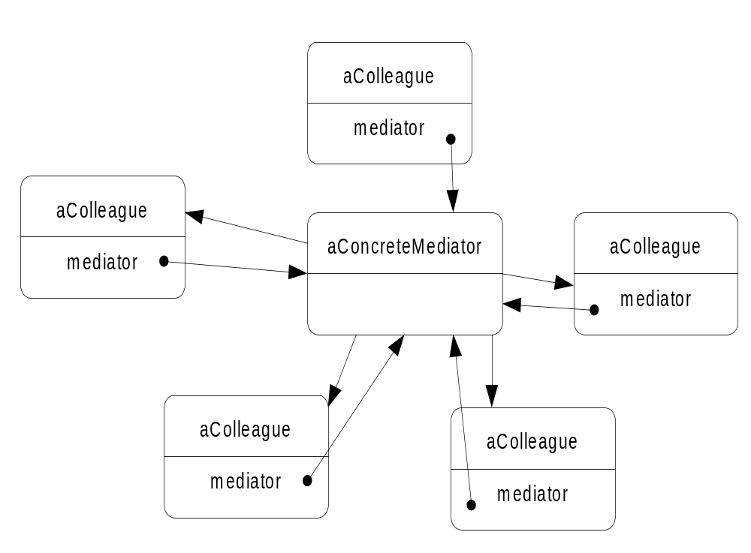

Slide 7
模式的结构的描述与使用
古代相互交战的A,B,C三方，想通过一个中介者调停之间的战火。A方委托调停者转达的信息是：“要求B方归还曾抢夺的100斤土豆，要求C方归还曾抢夺的20头牛”；B方委托调停者转达的信息是：“要求A方归还曾抢夺的10只鸡，要求C方归还曾抢夺的15匹马”；C方委托调停者转达的信息是：“要求A方归还曾抢夺的300斤小麦，要求B方归还曾抢夺的50头驴”。

Slide 8
1．同事（Colleague） : Colleague.java
public interface Colleague{
public void giveMess(String [] mess);
public void receiverMess(String mess);
public void setName(String name);
public String getName();
}
注：本问题中，只需要一个具体中介者，我们并不需要一个中介者（Mediator）接口 。

Slide 9
2．具体中介者（Mediator） : ConcreteMediator.java
public class ConcreteMediator{
ColleagueA colleagueA;
ColleagueB colleagueB;
ColleagueC colleagueC;
public void registerColleagueA(ColleagueA colleagueA){
this.colleagueA=colleagueA;
}
public void registerColleagueB(ColleagueB colleagueB){
this.colleagueB=colleagueB;
}
public void registerColleagueC(ColleagueC colleagueC){
this.colleagueC=colleagueC;
}

Slide 10
public void deliverMess(Colleague colleague,String [] mess){
if(colleague==colleagueA){
if(mess.length>=2){
colleagueB.receiverMess(colleague.getName()+mess[0]);
colleagueC.receiverMess(colleague.getName()+mess[1]);
}
}
else if(colleague==colleagueB){
if(mess.length>=2){
colleagueA.receiverMess(colleague.getName()+mess[0]);
colleagueC.receiverMess(colleague.getName()+mess[1]);
}
}
else if(colleague==colleagueC){
if(mess.length>=2){
colleagueA.receiverMess(colleague.getName()+mess[0]);
colleagueB.receiverMess(colleague.getName()+mess[1]);
}
}
}
}

Slide 11
3．具体同事（ConcreteColleague）_1: ColleagueA.java
public class ColleagueA implements Colleague{
ConcreteMediator mediator; String name;
ColleagueA(ConcreteMediator mediator){
this.mediator=mediator;
mediator.registerColleagueA(this);
}
public void setName(String name){
this.name=name;
}
public String getName(){
return name;
}
public void giveMess(String [] mess){
mediator.deliverMess(this,mess);
}
public void receiverMess(String mess){
System.out.println(name+"收到的信息:");
System.out.println("\t"+mess);
}
}

Slide 12
3．具体同事（ConcreteColleague）_2: ColleagueB.java
public class ColleagueB implements Colleague{
ConcreteMediator mediator;
String name;
ColleagueB(ConcreteMediator mediator){
this.mediator=mediator;
mediator.registerColleagueB(this);
}
public void setName(String name){
this.name=name;
}
public String getName(){
return name;
}
public void giveMess(String [] mess){
mediator.deliverMess(this,mess);
}
public void receiverMess(String mess){
System.out.println(name+"收到的信息:");
System.out.println("\t"+mess);
}
}

Slide 13
3．具体同事（ConcreteColleague）_3: ColleagueC.java
public class ColleagueC implements Colleague{
ConcreteMediator mediator;
String name;
ColleagueC(ConcreteMediator mediator){
this.mediator=mediator;
mediator.registerColleagueC(this);
}
public void setName(String name){
this.name=name;
}
public String getName(){
return name;
}
public void giveMess(String [] mess){
mediator.deliverMess(this,mess);
}
public void receiverMess(String mess){
System.out.println(name+"收到的信息:");
System.out.println("\t"+mess);
}
}

Slide 14
4．应用 Application.java
public class Application{
public static void main(String args[]){
ConcreteMediator mediator=new ConcreteMediator();
ColleagueA colleagueA=new ColleagueA(mediator);
ColleagueB colleagueB=new ColleagueB(mediator);
ColleagueC colleagueC=new ColleagueC(mediator);
colleagueA.setName("A国");
colleagueB.setName("B国");
colleagueC.setName("C国");
String [] messA={"要求归还曾抢夺的100斤土豆","要求归还曾抢夺的20头牛"};
colleagueA.giveMess(messA);
String [] messB={"要求归还曾抢夺的10只公鸡","要求归还曾抢夺的15匹马"};
colleagueB.giveMess(messB);
String [] messC={"要求归还曾抢夺的300斤小麦","要求归还曾抢夺的50头驴"};
colleagueC.giveMess(messC);
}
}

Slide 15
三、中介者模式的优点
可以避免许多的对象为了之间的通信而相互显示引用，不仅系统难于维护，而且也使其他系统难以复用这些对象。
可以通过中介者将原本分布于多个对象之间的交互行为集中在一起。当这些对象之间需要改变之间的通信行为时，只需使用一个具体中介者即可，不必修改各个具体同事的代码，即这些同事可被重用。
具体中介者使得各个具体同事完全解耦，修改任何一个具体同事的代码不会影响到其他同事。
具体中介者集中了同事之间是如何交互的细节，使得系统比较清楚地知道整个系统中的同事是如何交互的。
当一些对象想互相通信，但又无法相互包含对方的引用，那么使用中介者模式就可以使得这些对象互相通信。

Slide 16
四、适合使用中介者模式的情景
许多对象以复杂的方式交互，所导致的依赖关系使系统难以理解和维护。
一个对象引用其他很多对象，导致难以复用该对象。

